Slide 1
Thứ Năm ngày 1 tháng 2 năm 2024
Tự nhiên và xã hội
ÔN TẬP CHỦ ĐỀ THỰC VẬT VÀ ĐỘNG VẬT (TIẾT 2)

Slide 2
KHỞI ĐỘNG

Slide 4
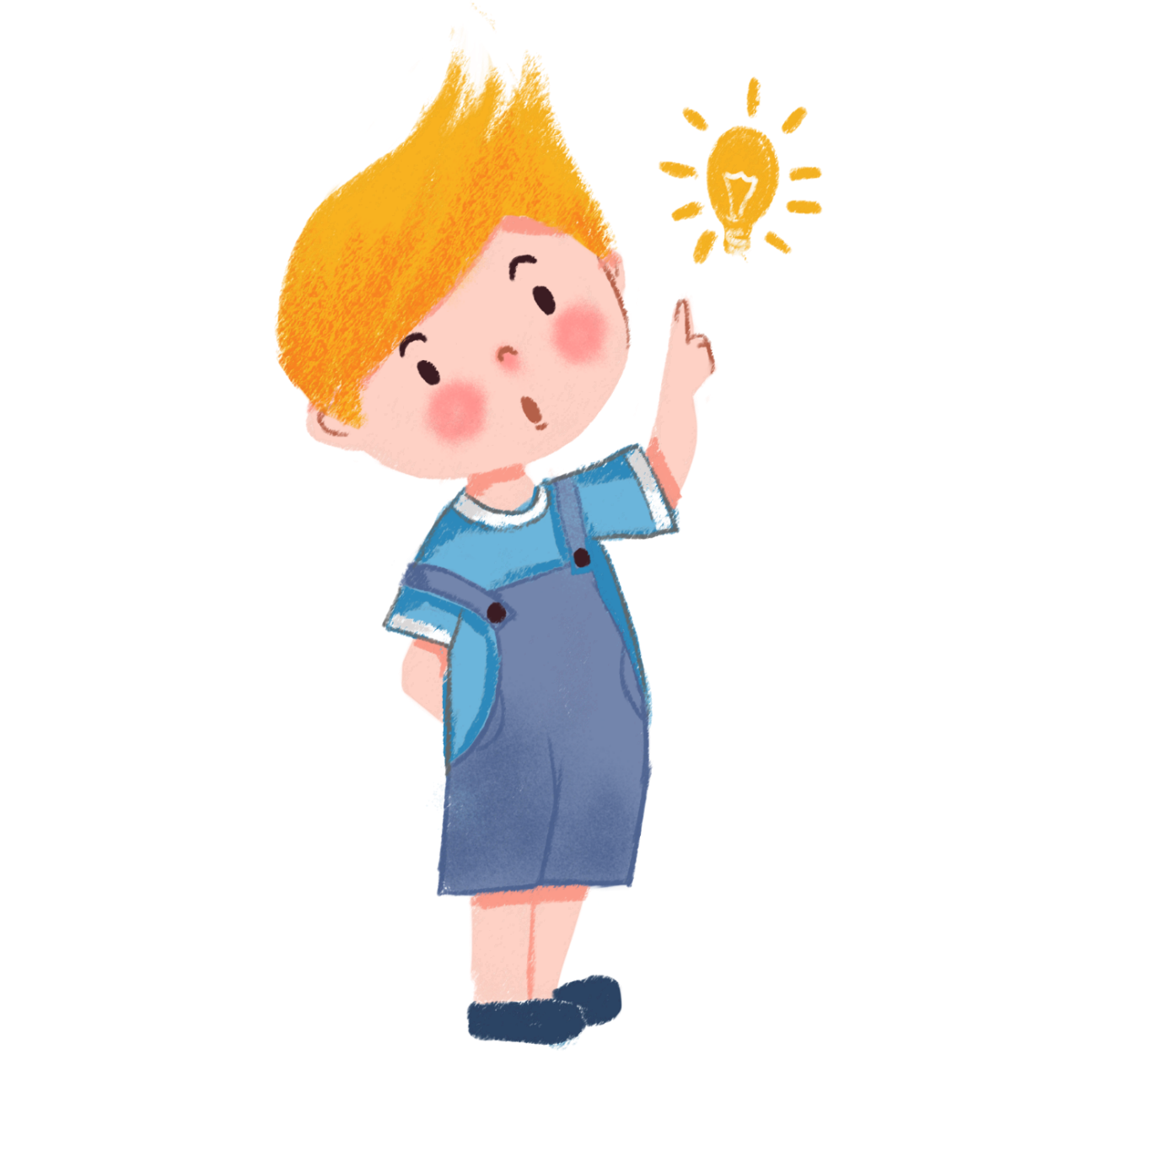
Bài hát vừa rồi nhắc đến con vật nào? Con vật đó có điểm gì đặc biệt?bi

Slide 5
Các loài động vật thường có cấu tạo gồm ba bộ phận chính là: đầu, mình và cơ quan di chuyển. Động vật có thể di chuyển bằng cánh, chân, vây,…

Slide 6
- Động vật có các bộ phận chính nào?
- Lớp bao phủ bên ngoài của động vật là gì?
- Động vật di chuyển bằng các cơ quan nào?

Slide 7
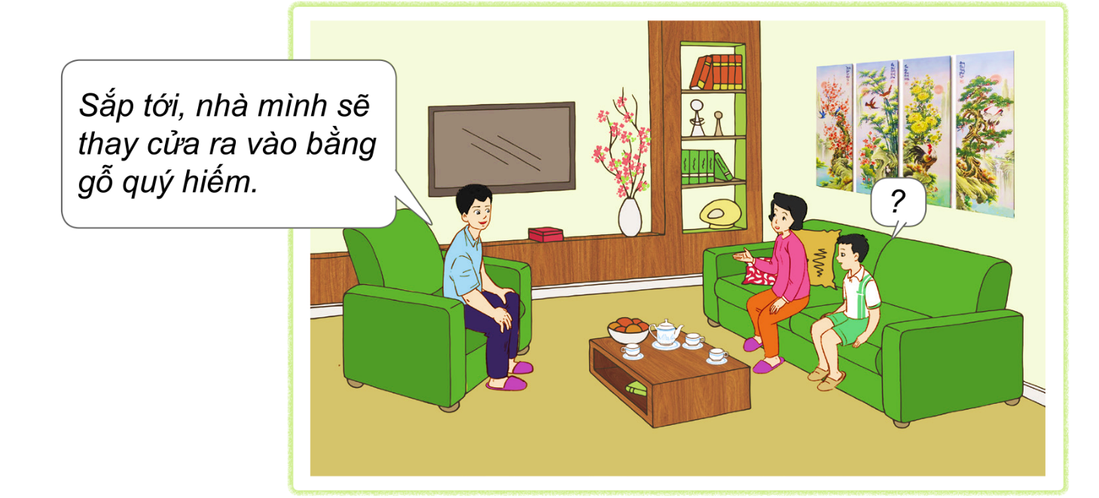
2. Xử lí tình huống.
1. Nếu em là bạn trong tình huống dưới đây, em sẽ làm gì?
+ Em sẽ khuyên bố không nên thay cửa ra vào bằng cửa gỗ quý hiếm. Vì cửa hiện tại vẫn đang dùng tốt. Cửa gỗ quý hiếm vừa tốn kém, lãng phí vừa góp phần hủy hoại môi trường, làm ô nhiễm môi trường.

Slide 8
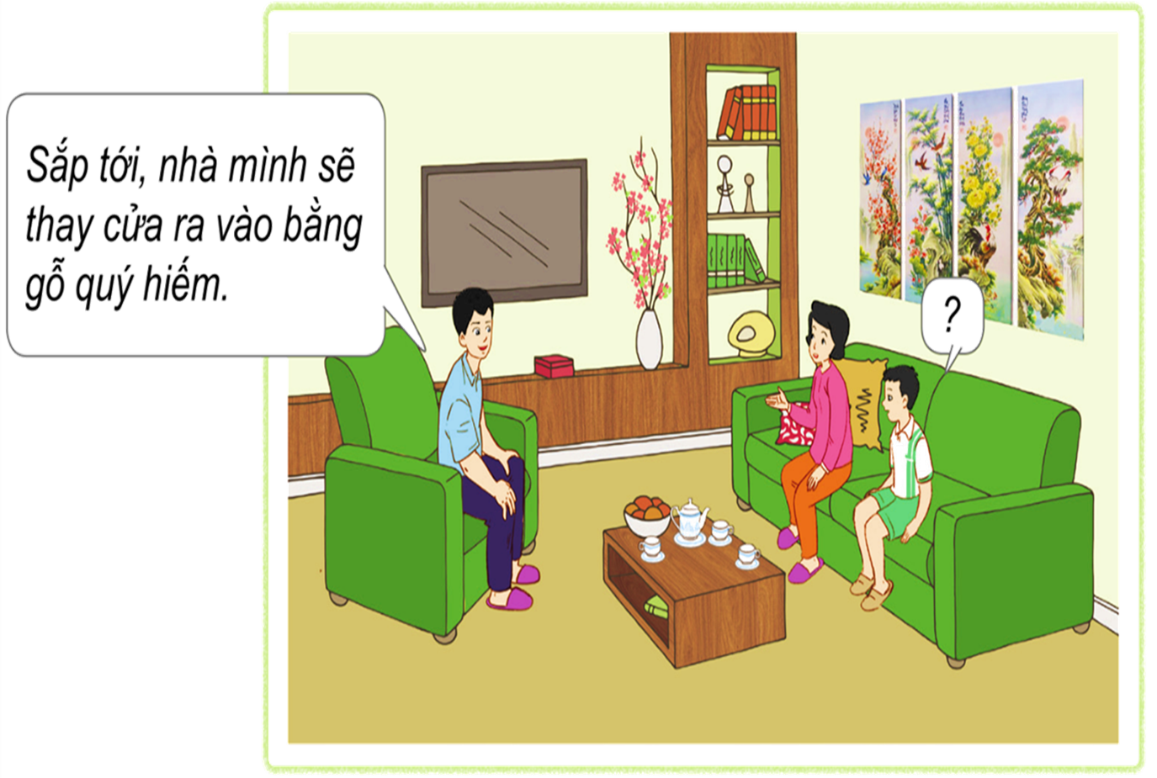
2. Em hãy trao đổi trong nhóm và cùng các bạn đóng vai xử lí tình huống.

Slide 9
Vận dụng

Slide 10
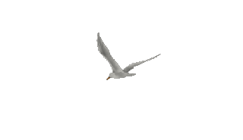
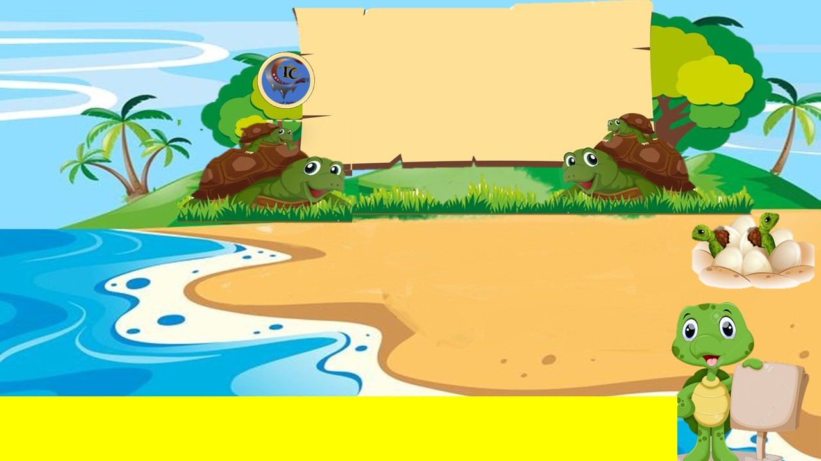
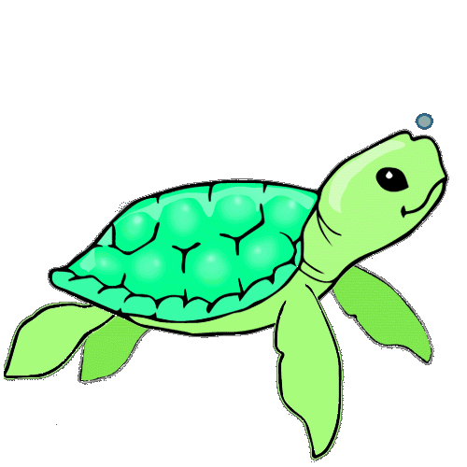
GIẢI CỨU RÙA BIỂN
GO

Slide 11
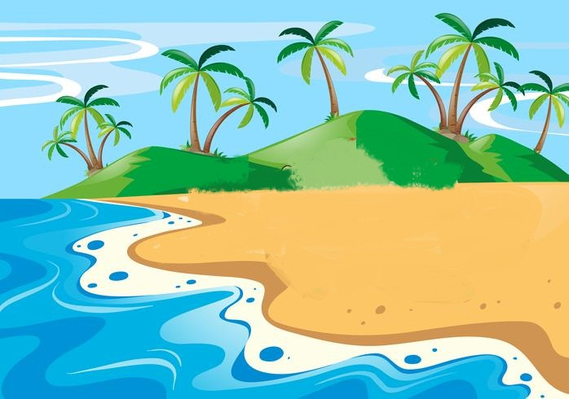

Slide 12
1. Cá di chuyển bằng gì?
Miệng
Vảy
Vây, đuôi

Slide 13
2. Trâu là động vật di chuyển bằng gì?
ĐV di chuyển bằng cánh
ĐV di chuyển bằng vây
ĐV di chuyển bằng chân

Slide 14
Chúng ta cần làm gì để bảo vệ các loài động vật?
Cần phải yêu thương, chăm sóc các loài động vật, thực vật. Cần sử dụng hợp lí các sản phẩm từ động vật, thực vật và bảo vệ các loài động, vật thực vật quý hiếm.

Slide 15
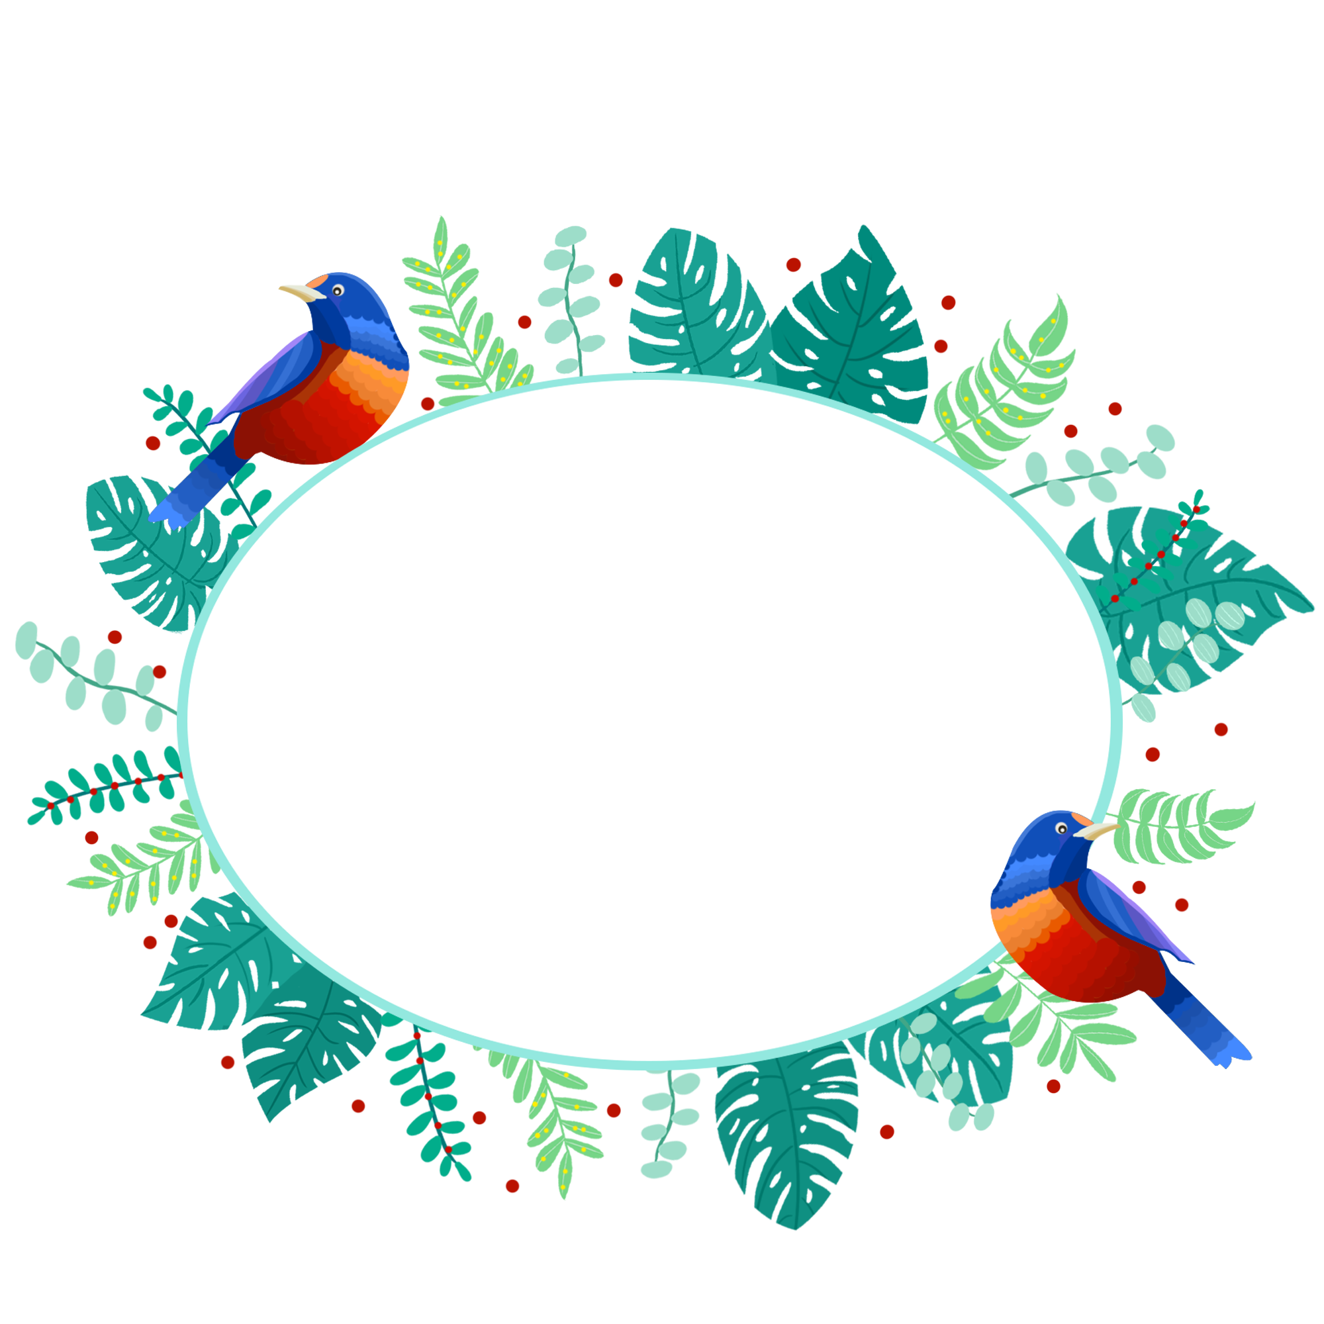
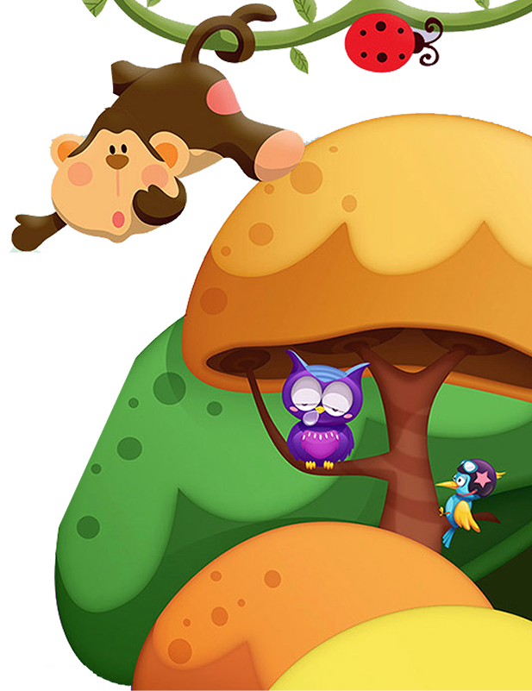
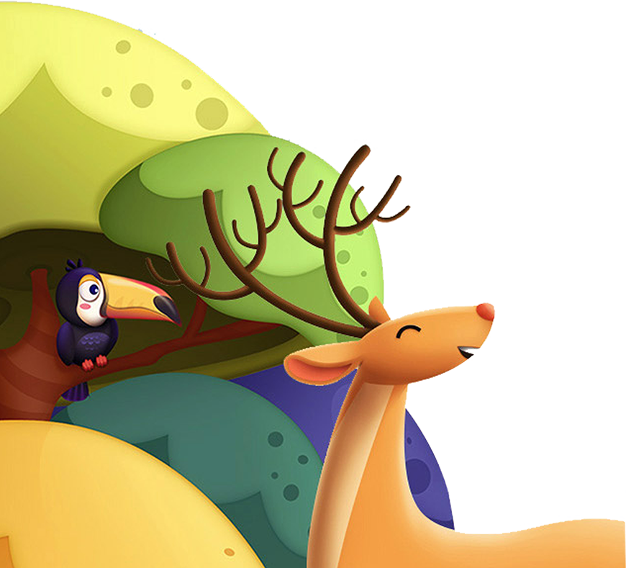
CHÀO TẠM BIỆT VÀ
HẸN GẶP LẠI

Slide 16
Mục tiêu:
- Chia sẻ với mọi người xung quanh và thực hiện được một số việc để sử dụng thực vật và động vật hợp lí.
- Yêu quý những người trong gia đình, họ hàng, biết nhớ về những ngày lễ trọng đại của gia đình, chăm chỉ học tập, luôn tự giác tìm hiểu bài. Giữ trật tự, biết lắng nghe, học tập nghiêm túc. Có trách nhiệm với tập thể khi tham gia hoạt động nhóm.

